Slide 1
Bodenforum Österreich Herbsttreffen
5. und 6. Oktober 2022, Wieselburg
Arbeitsgruppe Bodenschutz der Alpenkonvention
Christian Steiner, Vorsitzender der Arbeitsgruppe

Slide 2
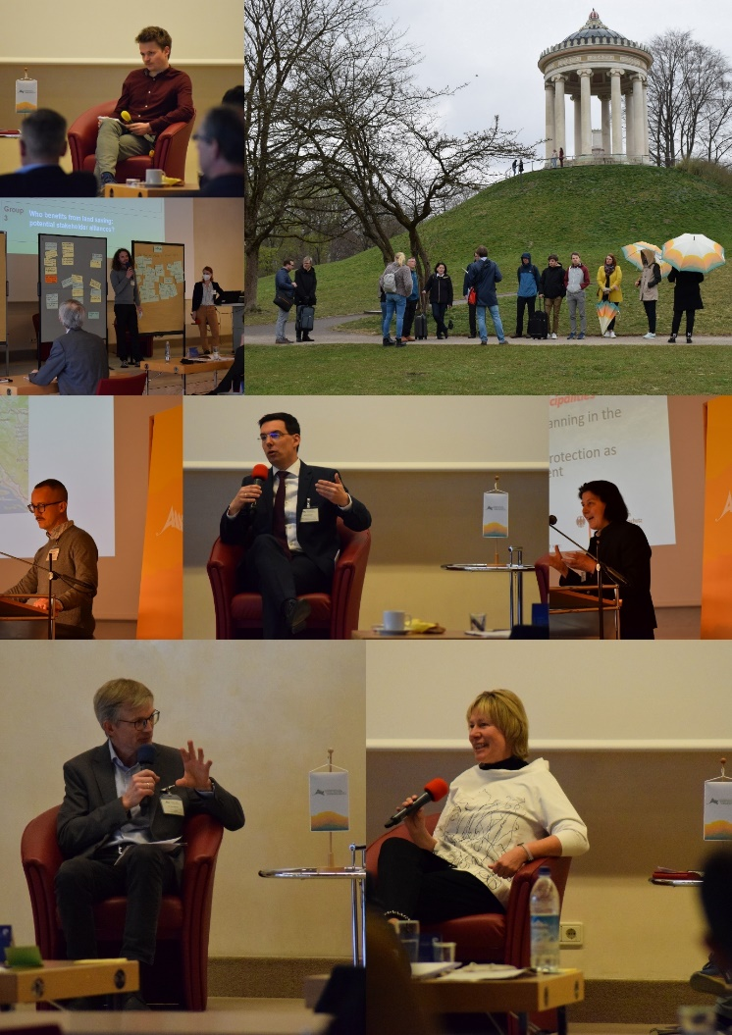
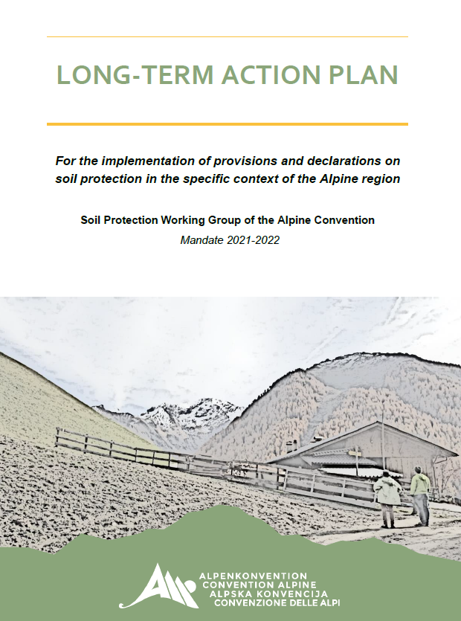
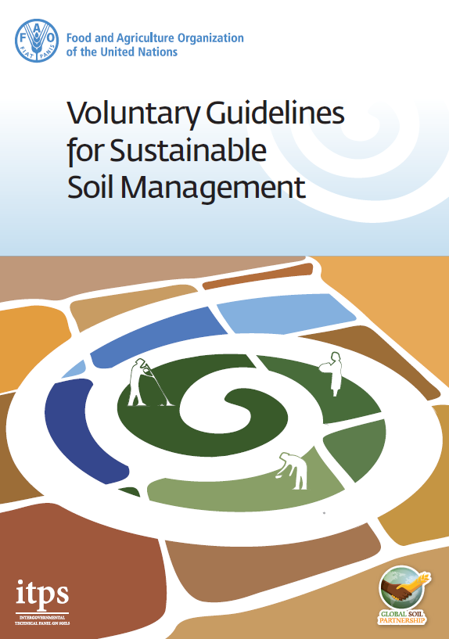
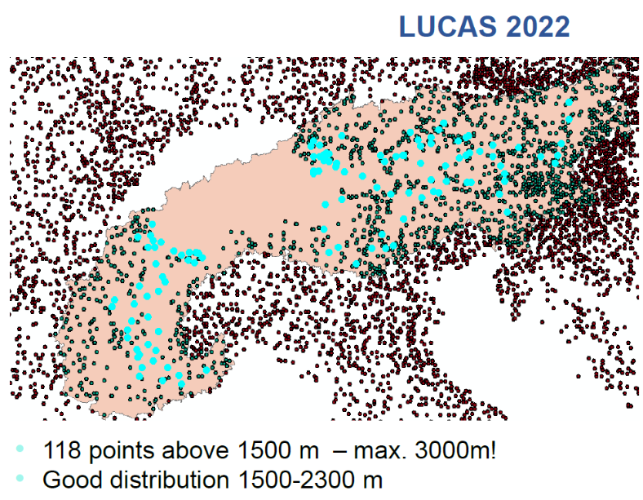
Resultate des Mandats 2021-2022
Workshop Raumplanung und Bodenschutz
Langfristiger Aktionsplan für Bodenschutz im Alpenraum
„Freiwillige Leitlinien für eine nachhaltige Bodenbewirtschaftung“ der FAO in Deutsch (wird demnächst publiziert)
Verbesserte Repräsentation der Alpen in LUCAS Soil 2022
Alpiner Boden Newsletter

Slide 3
Neues Mandat 2023-2024
Langfristiger Aktionsplan für Bodenschutz im Alpenraum
Umsetzung mit Fokus auf:
Sparsamer und umsichtiger Umgang mit Boden in den Alpen
Moorschutz
Vergleichbare Bodendaten
Sensibilisierung für die Bedeutung des Bodens und der Bodenfruchtbarkeit
Verbesserung der Bodenkenntnisse und des Bodenbewusstseins sowie Austausch

Slide 4
Neues Mandat: Arbeitsplan
Vorsitz der Arbeitsgruppe: Österreich
Mindestens 2 reguläre AG Sitzungen pro Jahr (Mix aus vor Ort und digital)
Diverse Aktivitäten durch Arbeitsgruppenmitglieder und weitere Partner
Kooperation mit anderen Arbeitsgruppen/Gremien
Kommunikationsaktivitäten
Mandat endet mit XVIII. Alpenkonferenz in Slowenien im Herbst 2024

Slide 5
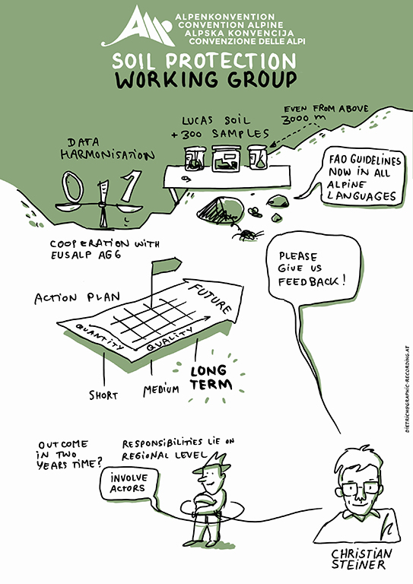
Danke für die Aufmerksamkeit!

